Slide 1

Taller Virtual De Fotografía Con Dispositivos
Móviles
Sesión 2

Slide 2
Taller Virtual De Fotografía Con Dispositivos
Móviles
Sesión 2
1.Ejercicios prácticos
2. Elementos de la composición visual

Slide 3
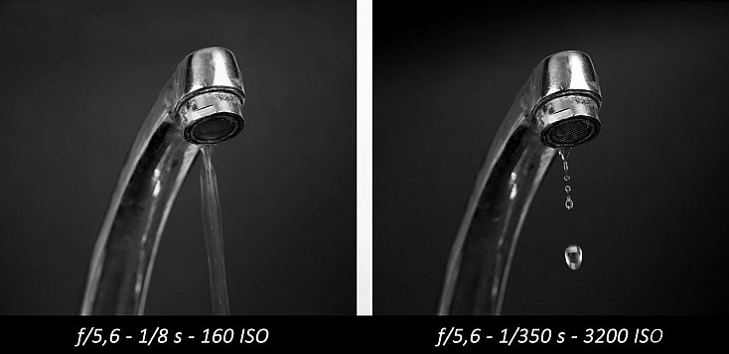
1.Ejercicios prácticos
- Ejemplo: Fotografía de agua en movimiento: Coloca la cámara cerca de un grifo o una fuente de agua y ajusta la velocidad de obturación para congelar el movimiento del agua.
Recuerda utilizar un trípode o un estabilizador de imagen para evitar el movimiento de la cámara.
Ph:dzoom

Slide 4
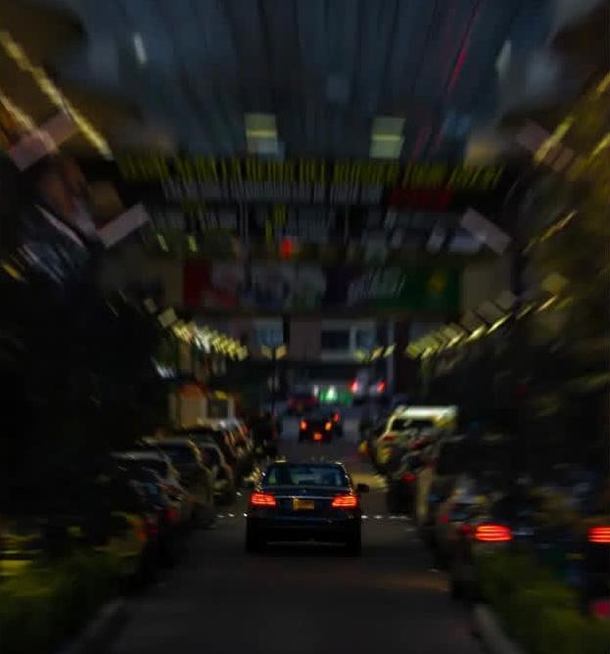
b) Fotografía de un coche en movimiento: Coloca la cámara cerca de una carretera o tu ventana y ajusta la velocidad de obturación para congelar el movimiento del coche.
Ph:maedhros

Slide 5
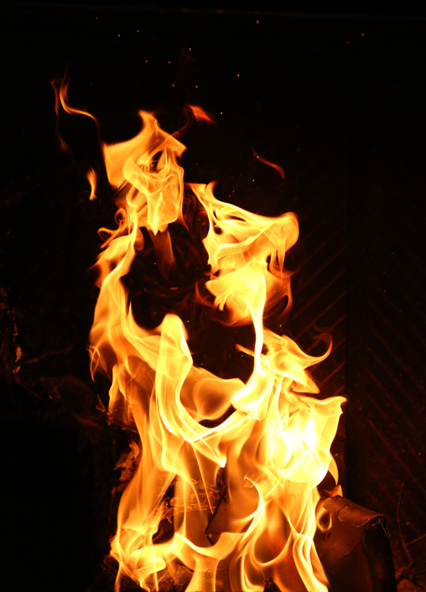
c) Fotografía de un fuego en movimiento: Coloca la cámara cerca de un fuego puede ser el de una estufa o una vela, el fuego estará en constante movimiento, ajusta la velocidad de obturación para congelar el movimiento del fuego.
By:larazon

Slide 6
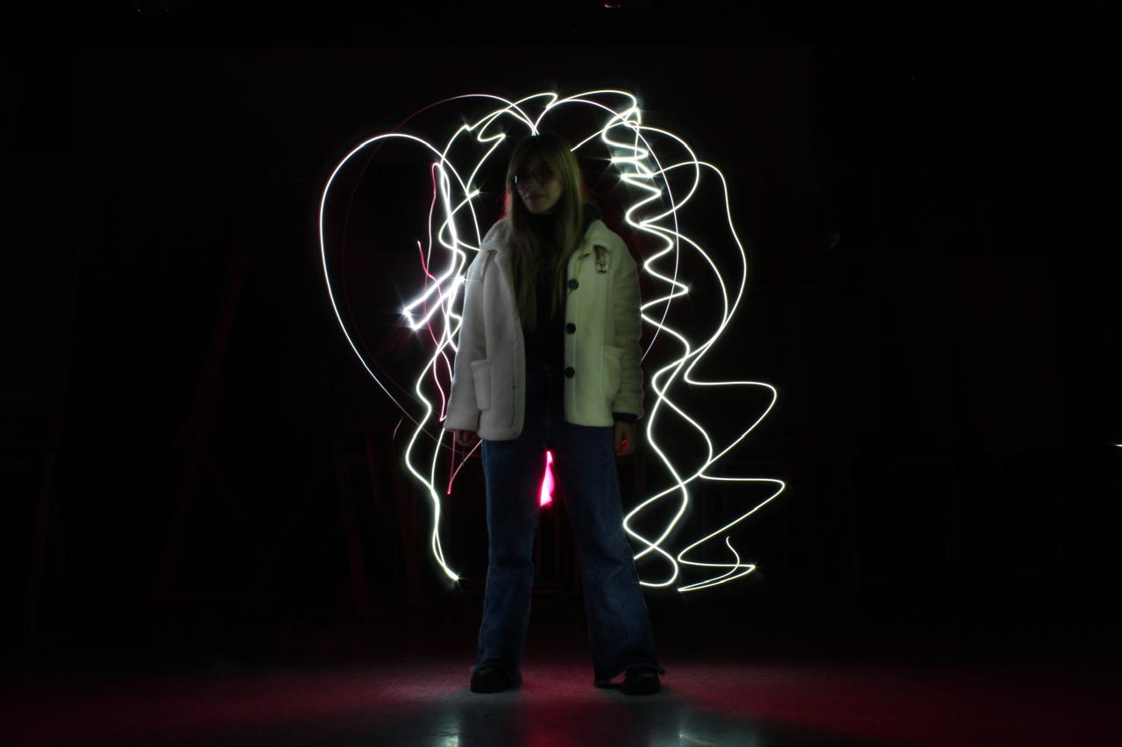
d) Fotografía de una linterna en movimiento: Coloca la cámara en frente de una persona o un objeto, estabilízala con un trípode o una plataforma, con una linterna realiza movimientos detrás del sujeto. Ajusta la velocidad de obturación para congelar el movimiento de la linterna detrás del sujeto .

Slide 7
e) Fotografía de un objeto o suspendido en el aire : Coloca la cámara en frente del objeto a fotografiar, estabilízala con un trípode o una plataforma. Lanza el objeto en posición vertical , mientas cae toma la foto . Ajusta la velocidad de obturación para congelar el movimiento en el cual el objeto queda suspendido en el aire del sujeto .
By:larazon

